Slide 1
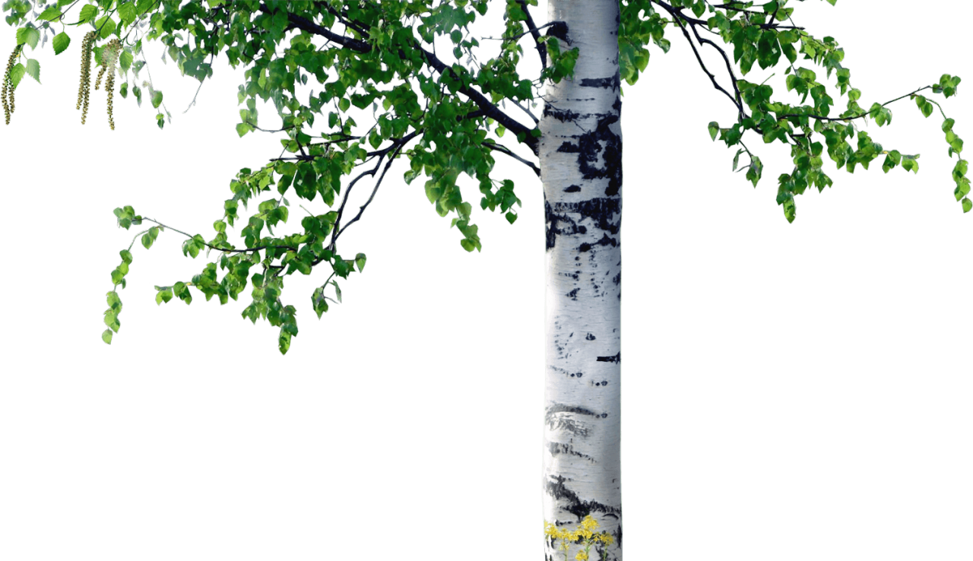
Там берёзы шумят

Slide 2
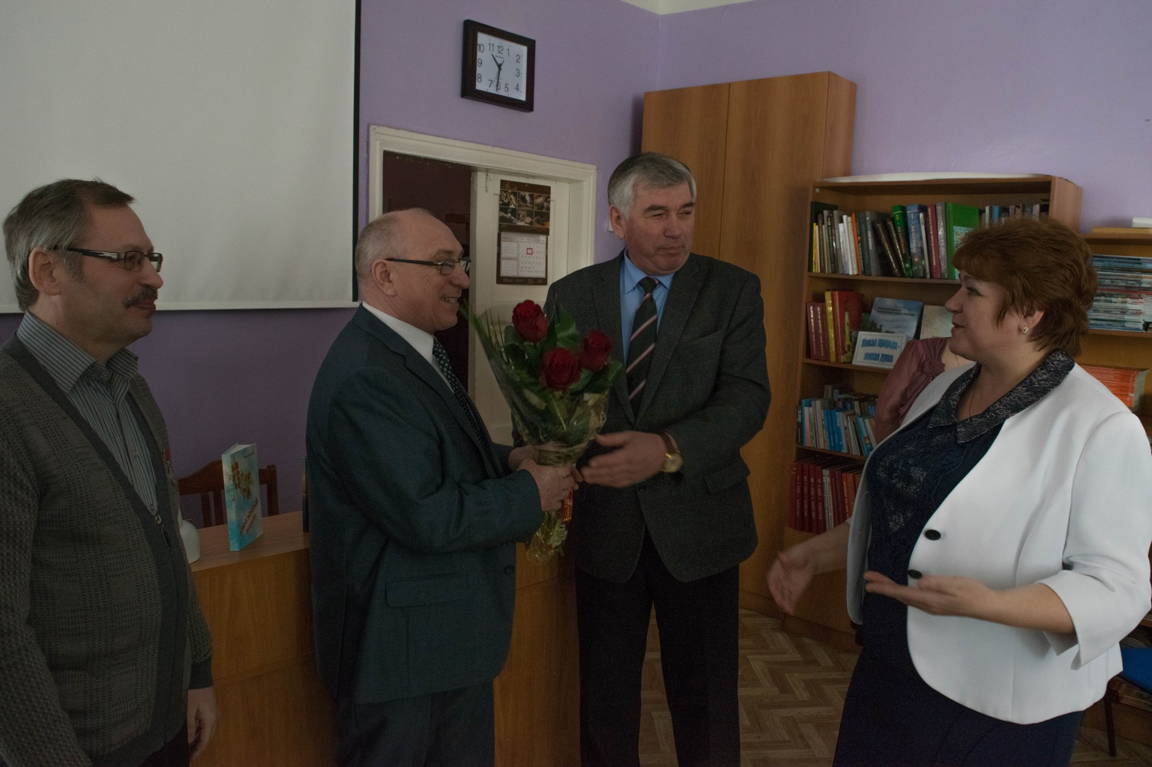
Все мы знаем русский язык и можем складывать слова в предложения. Но писателями становятся только самые талантливые.

Slide 3
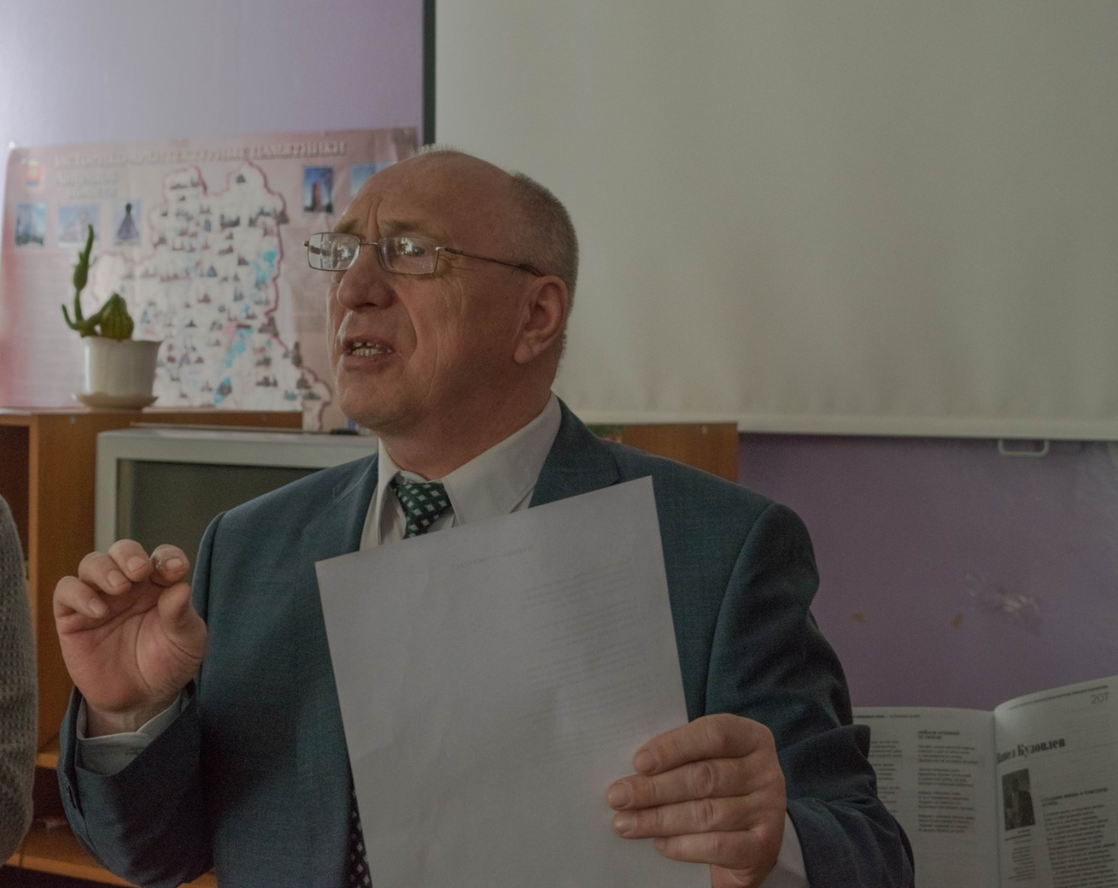
17 февраля Павел Владимирович был принят в Союз российских писателей.

Slide 4
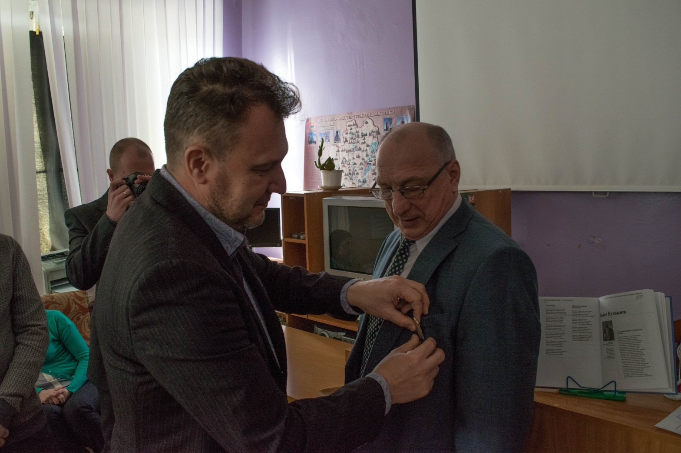
Вручение Золотой Есенинской медали «За верность традиции русской культуры и литературы»

Slide 6
В 1999 году вышла первая книга стихов под названием «Тороплю, как спасение, завтрашний день»

Slide 7
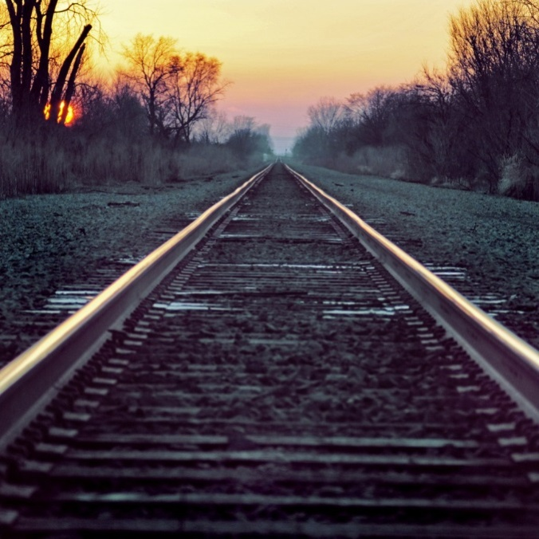
Я опять уезжаю, суетится вокзал…
Я спешу. Поезд скоро отправится,
Только к станции Счастье я уже опоздал,
А к Надежде билеты кончаются! ...

Slide 8
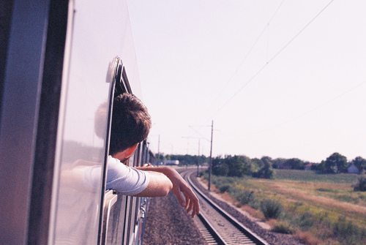
Стук колёс, летят вагоны.
Снова я в пути.
И меня не будет долго.
Ты меня прости! …

Slide 9
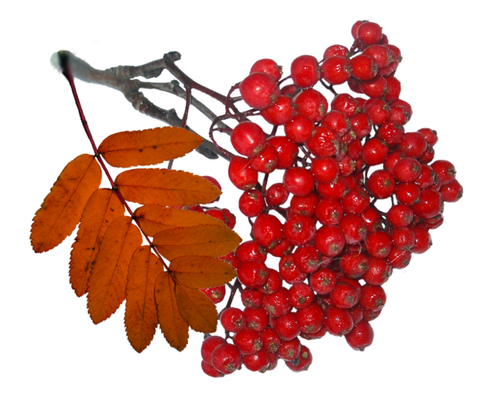
Весь в огнях рябины красной
Сквозь туман и неба синь
Шёл влюблённый в осень август…
Горько плакала полынь...

Slide 10
…Мой малыш, улыбайся и смейся
Ранним утром и солнечным днём!
Больше будет улыбок на свете,
Меньше слёз будет в мире твоём!

Slide 11
…Там берёзы шумят и шумят на ветру.
А над светлой водой плачут ивы седые!
Я вернусь в те края на заре поутру.
Мне простят мои слёзы просторы родные!

Slide 12
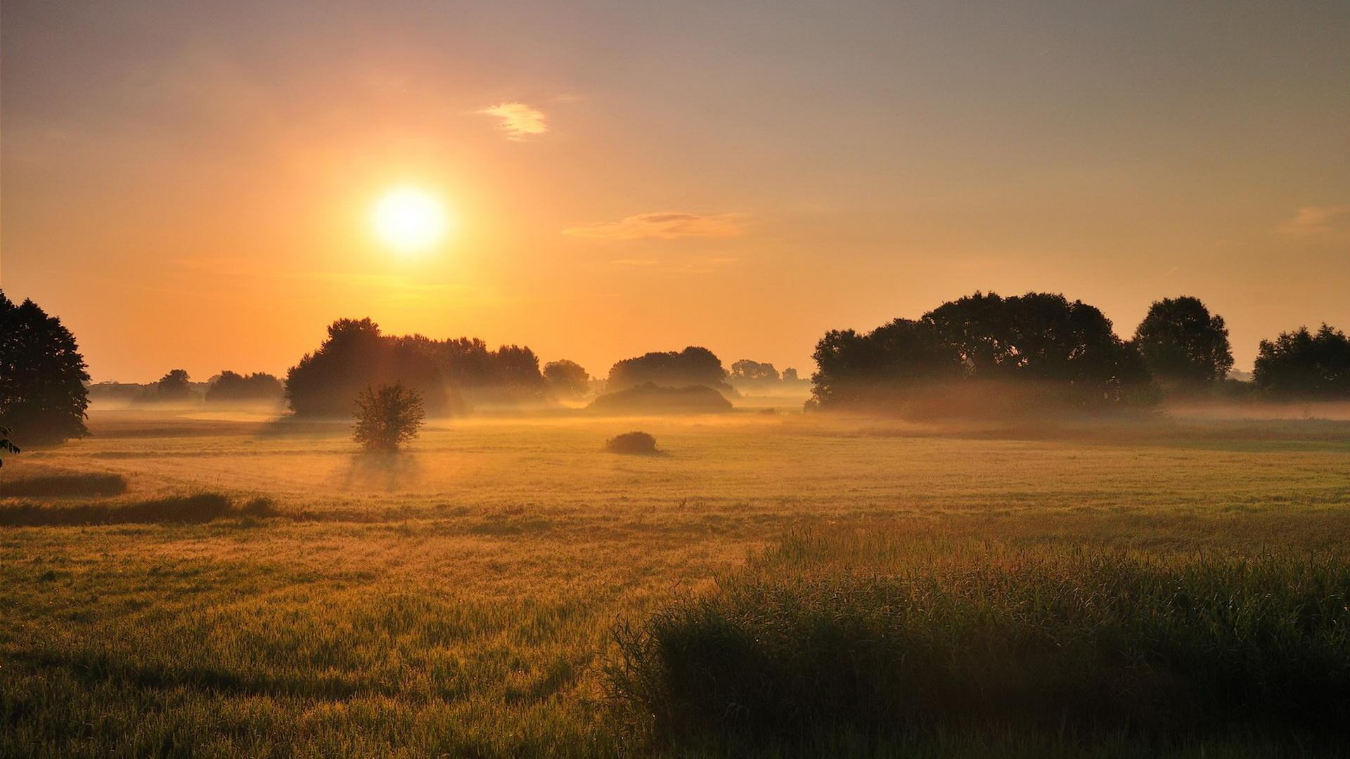
Умывалось солнышко росою,
И туман ложился на поля,
Примеряла жемчуг бирюзовый
Ранняя июльская заря…

Slide 13
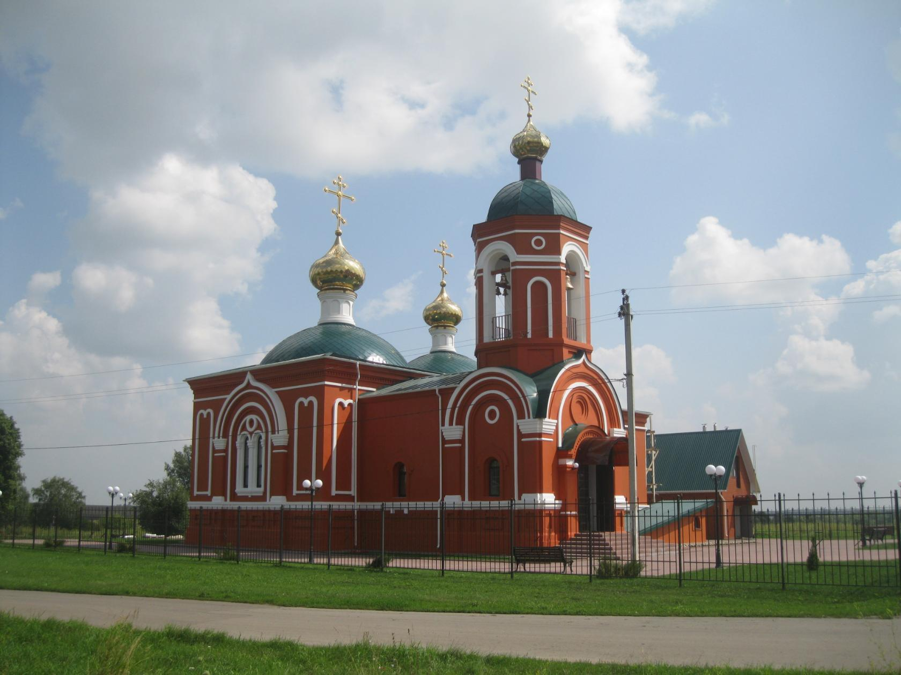
...Нас с тобой Небеса
В Храме Божьем венчали,
И скрепляли молитвой
Узы нашей любви!
И едва было слышно,
Будто ангелы пели,
Тот негромкий акафист –
Голос нашей души…

Slide 14
Сборник «Там берёзы шумят» наглядно демонстрирует все творческие возможности Павла Владимировича: его поэзия лирична, проза едка и сатирична.
Произведения, представленные в сборнике, создают яркую картину окружающего мира, и это - одно из многих достоинств этой книги.

Slide 16
Я родился в том месте на нашей земле,
Где поля под звездой наливаются хлебом.
Где белеют ромашки в зелёной траве,
Там, где степи, как море сливаются с небом!
Там берёзы шумят и шумят на ветру…

Slide 17
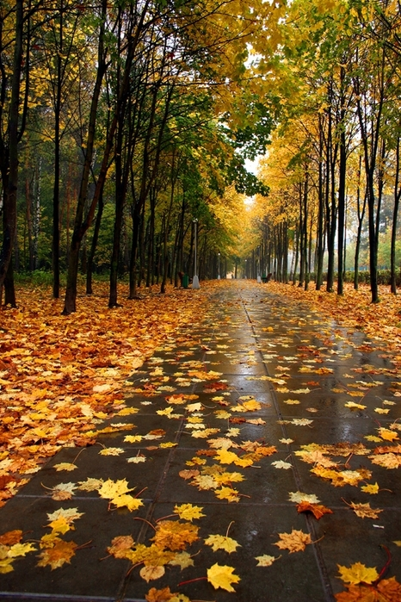
Оранжевая осень
Оранжевое зарево и в рощах и в лесах, И нити серебристые искрятся в небесах. …То вдруг срывает ветер одежды с тополей И гонит ветер к югу печальных журавлей. И всё смешалось в осени, и радость, и печаль, И лето днями прошлыми ушло в седую даль. …Приду я в рощу росную в оранжевый туман, Открою душу осени и волю дам словам! Скажу я речи страстные под музыку дождя , Смеяться буду радостно и плакать , как дитя. Поймёшь меня, осень, с тобой я поделю Любовь и счастье прошлое, тоску-печаль свою!

Slide 18
КОГДА НА СЕРДЦЕ БОЛЬ
Когда на сердце боль
Когда не спишь ночами..
И мыслей перебор
И горько и печально.
Душа стремится в Храм,
Теснится в бренном теле...
И рвётся к небесам
И трепетно и смело!..
…Спаси и сохрани
И дай мне силы, Боже!
От бед убереги
От мыслей безнадежных…
И путь из темноты
Ты укажи мне к свету…
Спаси и сохрани
Меня в дороге этой…

Slide 19
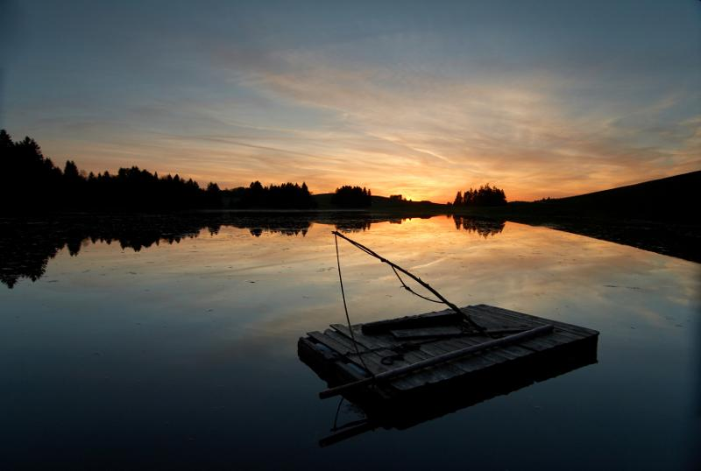
УХОДЯТ ГОДЫ В СИНЕВУ
Уходят годы в синеву
В глухую лету, в бесконечность.
А плот мой старый наплаву,
На той реке, бегущей в вечность!
Не в праве вспять я повернуть,
Не в праве «Стоп!» сказать мгновенью.
И нет дорог, тернист мой путь
Иду, противясь проведенью...
…И пусть тернист и труден путь.
А впереди маячит вечность!
Мой плот не может утонуть,
Мой плот уходит в бесконечность!

Slide 20
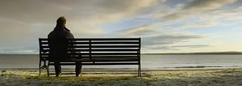
НАЕДИНЕ С СОБОЙ
Жить, как все, я вовсе не умею!
Там, где надо промолчать, скажу!
Там, где надо говорить - немею!
Там, где надо взять, я положу ...
Может быть поэтому, не скрою
В жизни всё моей наоборот.
Сам себе порою яму рою,
Где не надо открывая рот!
Скажут мне: «Чудак ты, недотёпа!
Так нельзя жить!» Скажут мне ещё: «Поменяй свои дороги-тропы,
Будь как все! Бери от жизни всё!»
Я отвечу: «Мне всего не надо!
У меня всего полным-полно.
У меня - Любовь, моя отрада,
Счастье для меня для одного!
У меня моря и океаны!
Реки, горы, степи и леса!
У меня дожди, снега, туманы!
У меня и осень и весна!
Я богаче всех! Я всё имею!
И пускай в кармане ни гроша.
Жить, как все, я вовсе не умею,
Но зато вся в роскоши душа!»

Slide 21
Ангел мой! Хранитель мой.
Ты мне послан Богом!
Я всю жизнь иду с тобой
По путям-дорогам!
Ангел мой! Храни меня
От словес мятежных,
От палящего огня,
От ошибок прежних.
От хулы, от похвалы
От врагов лукавых.
От худой мирской молвы,
От наветов бранных!...
…Ангел мой, заступник мой!
Вестник путеводный
В час последний будь со мной,
Встань у изголовья!
АНГЕЛ ХРАНИТЕЛЬ

Slide 22
Радоница
Золотится солнце в сини. Первоцветы красят луг! Светлой радостью весенней Звон церковный тешит слух! Радоница, Радавница! Я пришёл сегодня к вам Чувством добрым поделиться, Помолиться небесам!...
…А душа , как с вами встреча В этот миг она – чиста! Помнит свято жизнь и вечность Смерть поправшего Христа!

Slide 23
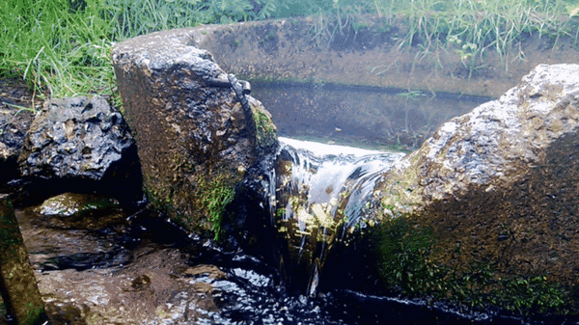
Родник
Под небесами синими, Под зеленью густой Родник воркует с ивами, Журча живой водой! Искрится в зорях розовых! Хрустальная вода,
Тропинка бирюзовая Ведет меня сюда. Серебряными строчками Выводит солнца луч Мелодию источника, Рассеивая грусть…

Slide 24
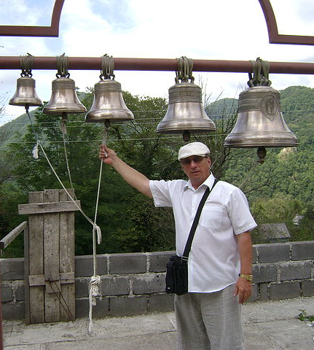
КОГДА ТЫ ВДРУГ ОСТАНЕШЬСЯ ОДИН...
Померкнут зори и умолкнут птицы
Затихнут ветры в серебре седин.
И память воскресит родные лица,
Когда ты вдруг останешься один!
Когда снега накроют в одночасье
Все то, чем дорожил и что любил,
То в жизни все покажется напрасным, Когда ты вдруг останешься один!
И будут сны тревожны и печальны
И ожиданьем будешь век томим
И не начнешь, как прежде, все сначала Когда ты вдруг останешься один!

Slide 25
Презентацию подготовила
Галина Горюнова

